Slide 1


Muurahainen Asiaa muistisairaudesta
Datanomit: Onni, Miko
Lähihoitajat: Danjel, Leyla ja Ilyas

Slide 2

Määrittely
Määrittely onnistui omasta mielestämme hyvin ja ongelmitta
Halusimme tehdä nettisivun josta saa tietoa muistisairauksista ja mahdollisesti apua niiihin
Joitakin asioita jäi laittamatta koska halusimme pitää sivun simppelinä ja helppokäyttöisenä

Slide 3
Käyttäjätarinat
vanhuksena haluan että sivulla on vaihdettavissa oleva fontti tai mahdollisuus että sivu lukee ääneen tekstin
muistisairaana haluan että nettisivulla olisi valikko muistakin muistisairauksista, jotta sairaana oleva henkilö saisi tietoa muistakin sairauksista jos hänellä on joku muu
muistasairaana haluan että sivulla on joitakin pelejä/muistipelejä, jotta sairaistunut saisi aivotreeniä
muistisairaana haluan että sivulla on yleistietoa muistakin sairauksista, jotta sairas saisi tietoa sairauksista jos hänellä on jokin muu sairaus
muistisairaana haluan että sivulla löytyisi muistasairauksista jonkilainen video, jotta sairastava saisi ajatuksen mikä/mitä se muistisairaus oikeen on

Slide 4
Teorian valitseminen ja lähteet
Lähihoitajat:

Slide 5
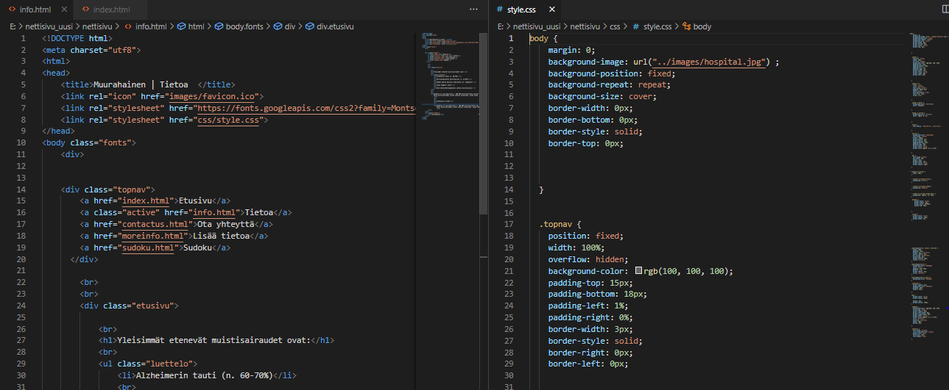
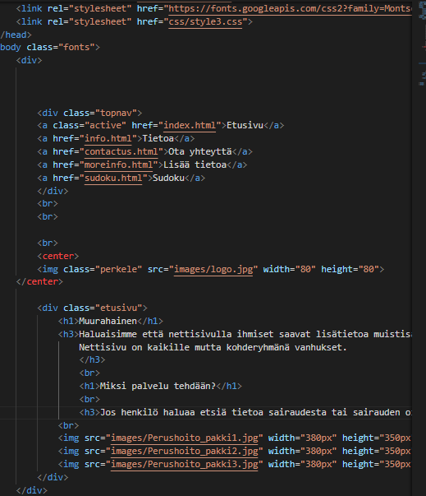
Teknisen toteutuksen kuvaus
Teimme html koodilla nettisivut
Ja muokkasimme sivun ulkonäköä CSS koodilla
Sivu on kokonaan itse tehty ilman valmista pohjaa
Valitsimme html ja CSS koska se onnistui wordpressiä helpommin ja paremmin

Slide 6
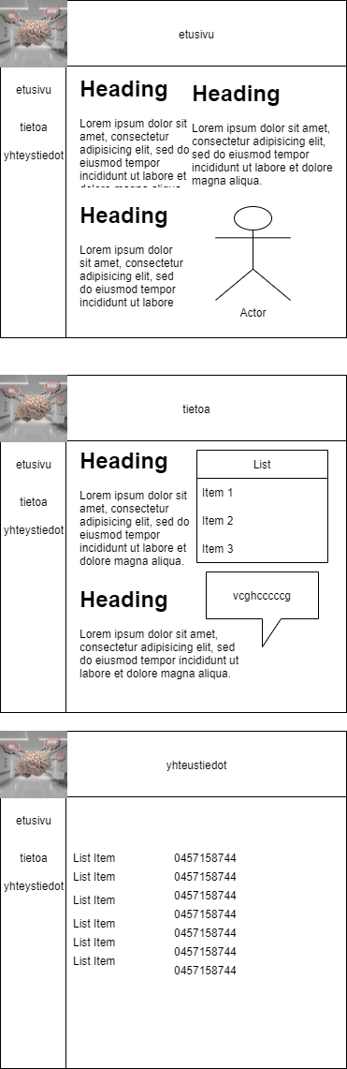
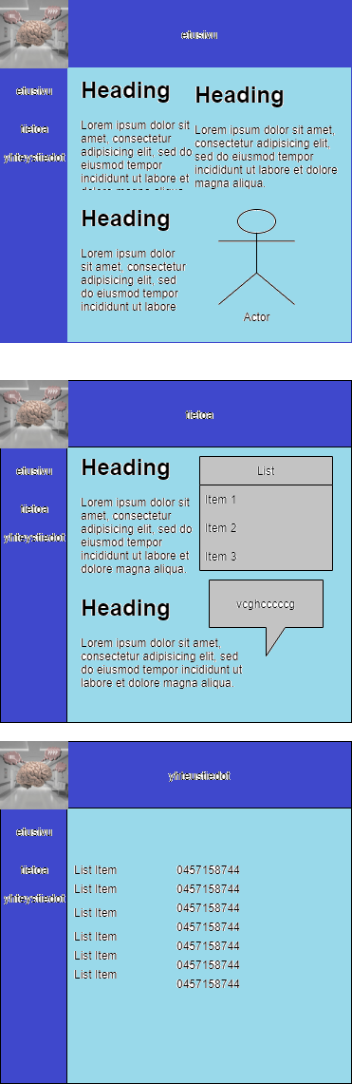
Käyttöliittymäkuvat
Käyttöliittymäkuvien toteutus muuttui hieman mutta pidimme sinisen teeman

Slide 7

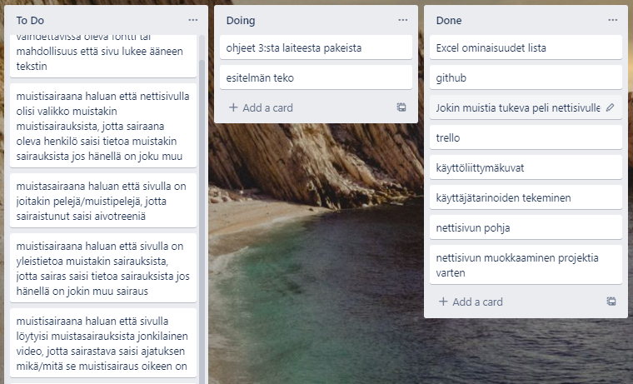

Trello

Slide 8

NETTISIVU

